Slide 1


简单
VISION PLAN
专注
钉子尺寸测量视觉方案（2D）
共创
共赢

Slide 2

01
项目描述
02
项目验证
目录
03
配置清单
04
逻辑流程
CONTENTS
05
评估结果&注意事项
06
售后服务

Slide 3

01
项目描述
●产品名称：钉子
●测量内容：钉子长度、宽度
●产品材质：钢
●产品颜色：金属银色
●最大工作距离(mm)：900
●最小工作距离(mm)：120
●产品大小(mm*mm)：15.0 * 10.0
●来料方式：固定平放
●测量精度要求(mm)：0.2
●检测节拍(pcs/min)：60
●检测时产品运动速度(m/s)：0
●工作距离(mm)：143
方案布局图

Slide 4

02
项目验证
参数名称 | 参数值
面阵相机型号 | A5031M/CG300
面阵相机类型 | 面阵相机
相机接口类型 | GigE.POE
相机像素 | 640 * 480
镜头型号 | WWT121-05-37
镜头品牌 | coolens
镜头焦距 | 24.8mm
镜头接口 | C
A(工作距离) = 143mm, B(视野宽度) = 11mm, C(视野长度) = 16.5mm
视野图

Slide 5

03
配置清单
系
统
构
成

Slide 6

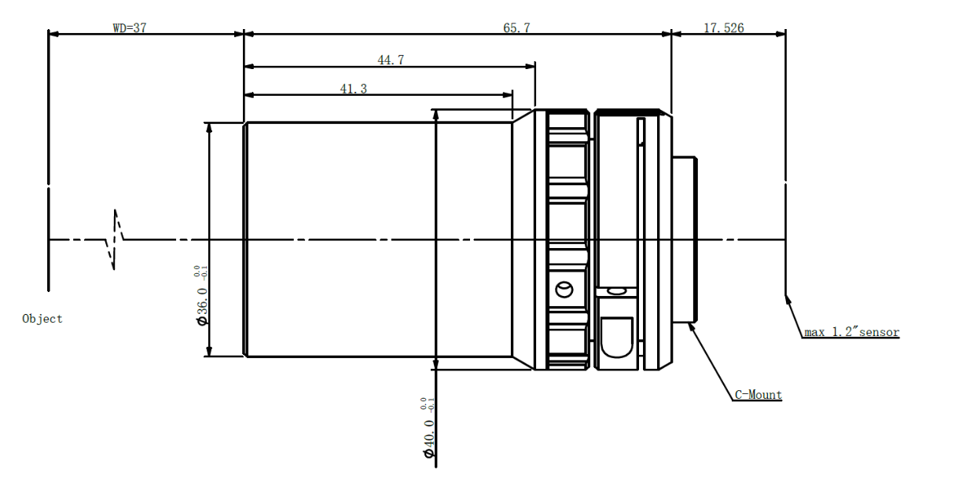
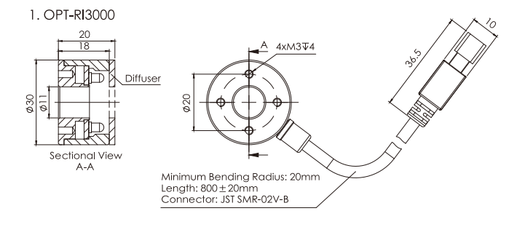
03
配置清单
光源尺寸图
镜头尺寸图
相机尺寸图

Slide 7
03
配置清单
序号 | 名称 | 型号 | 单位 | 数量 | 厂家
1 | 面阵相机 | A5031M/CG300 | 台 | 1 | DAHUA
2 | 镜头 | WWT121-05-37 | 个 | 1 | COOLENS
3 | 光源 | OPT-RI3000 | 个 | 1 | OPT
4 | 工控机 | - | 台 | 1 | -
5 | 显示器 | - | 台 | 1 | -
6 | 软件授权 | MVP(dahua) | 套 | 1 | -

Slide 8
04
逻辑流程
逻辑流程
├── 图像采集
│ ├── 相机参数设置
│ │ ├── 选择全局相机设备
│ │ ├── 设置曝光时间为5ms（根据金属反光特性调整）
│ │ ├── 增益设为50%（平衡亮度与噪点）
│ │ └── 触发模式配置为软触发（适应静止检测）
│ └── 光源控制
│ ├── 使用环形光源（抑制金属反光）
│ └── 设置光源亮度为80%（避免过曝）
├── 预处理
│ ├── 图像解畸变
│ │ ├── 导入棋盘格标定文件（校正镜头畸变）
│ │ └── 选择镜头透视畸变矫正+径向畸变矫正
│ ├── 平滑滤波
│ │ ├── 选用高斯滤波（3×3核）
│ │ └── 滤除金属表面噪点
│ └── 边缘增强
│ ├── 使用Sobel算子（开平方方式）
│ └── 突出钉子轮廓特征
├── 钉子测量
│ ├── 标定配置
│ │ ├── 执行N点标定（9点均匀分布）

Slide 9
04
逻辑流程
│ │ │ ├── 图像坐标与世界坐标按1:1比例配置
│ │ │ └── 保存标定文件至默认路径
│ │ └── 应用H矩阵变换（关联世界坐标系）
│ ├── 长度测量
│ │ ├── 使用找边算子（单边缘模式）
│ │ │ ├── 卡尺个数设为2（两端定位）
│ │ │ ├── 投影长度50像素（覆盖钉头与钉帽）
│ │ │ └── 极性设置为由暗到明（金属边缘检测）
│ │ └── 两点生成直线（连接检测到的两个边缘点）
│ │ └── 输出直线长度作为钉子长度
│ └── 宽度测量
│ ├── 使用卡尺工具（边缘对模式）
│ │ ├── 设置卡尺中心距离为钉子理论宽度（10mm）
│ │ ├── 投影长度30像素（覆盖钉身宽度）
│ │ └── 输出测量宽度值
│ └── 点与直线距离（验证宽度一致性）
│ ├── 取钉身中点与检测直线计算垂直距离
│ └── 允许偏差±0.1mm（精度0.2mm要求）
├── 结果处理
│ ├── 尺寸判定
│ │ ├── 长度阈值：14.8-15.2mm（公差±0.2mm）
│ │ └── 宽度阈值：9.8-10.2mm（公差±0.2mm）
│ └── 结果输出
│ ├── 保存检测图像（异步模式，最大缓存100张）
│ └── 生成OK/NG信号（通过全局变量传递）
├── 通信处理
│ └── TCP/IP发送
│ ├── 目标IP: 192.168.1.100（示例地址）
│ └── 发送格式：[长度, 宽度, 状态]（状态0=OK/1=NG）
└── 统计处理
└── CPK统计
├── 采集100组数据样本
└── 计算长度/宽度CPK值（目标≥1.33）

Slide 10
05
评估结果&注意事项
05 评估结果 & 注意事项
现场环境
相机安装
物料一致性
风险点：风险点：金属反光强烈，可能导致图像过曝或边缘检测不稳定。
解决方案：解决方案：采用环形光源并控制亮度在80%，结合高斯滤波和Sobel算子增强轮廓。
风险点：风险点：工作距离固定为143mm，需确保安装位置与钉子平面平行以避免测量偏差。
解决方案：解决方案：使用标定板进行9点标定，并应用H矩阵变换校正坐标系误差。
风险点：风险点：钉子表面氧化或涂层差异可能影响边缘识别精度。
解决方案：解决方案：设置极性为由暗到明的找边算子，并增加点与直线距离验证宽度一致性。

Slide 11

06
售后服务
该设备上线后使用初期，我们会派专人进行全程跟踪；
处理解决可能发生的设备异常；
对现场人员进行培训指导；
设备调试完成后：售后服务一年；
若客户提出设备升级需求，我们会及时为您提供升级新方案。

Slide 12





机器视觉方案提供商
0535-2162897
www.ytzrtx.com
image@ytzrtx.com
山东省烟台市经济技术开发区泰山路86号内1号

